Slide 2
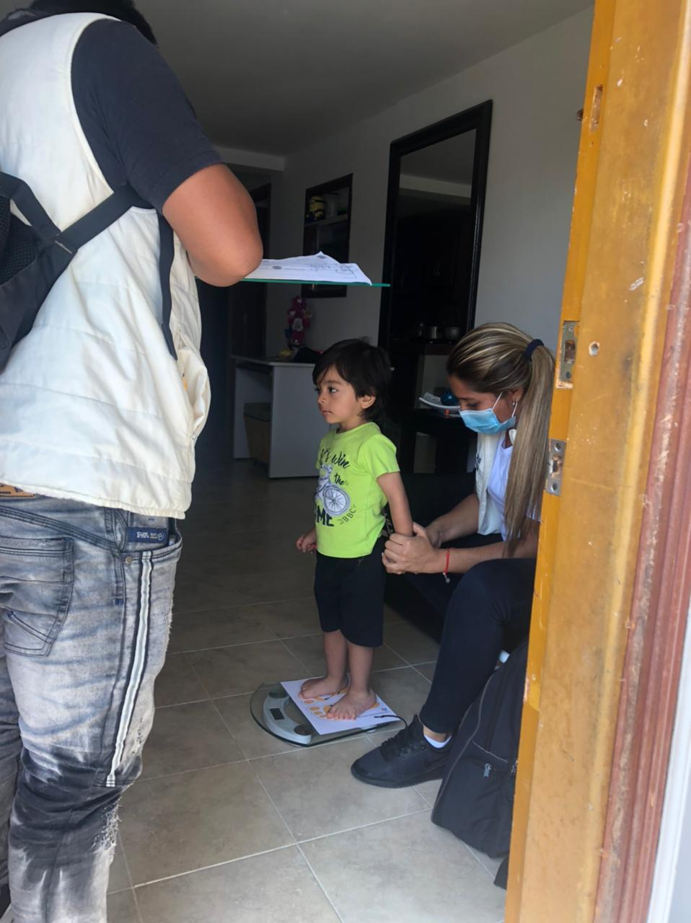
SEGURIDAD ALIMENTARIA Y NUTRICIONAL
MEJORAMIENTO DE LA SALUD NUTRICIONAL

Slide 3
SIVIGILA

Slide 5
BAC PROGRAMA Y PIC

Slide 7
Nota: RDT: 2 casos pendiente activación 3280 de 2018, 1 caso pendiente traslado a otro municipio. DNT: Cita 4 de Junio en San Joaquín

Slide 8
Nota: 35 menores no fueron gestionados por ser de otra nacionalidad CE y/o otros departamentos

Slide 9
BAC CASA SANA

Slide 10
Nota: Se solicita seguimiento en EAPB correspondiente

Slide 12
BAC CASA SANA 2020

